Slide 1




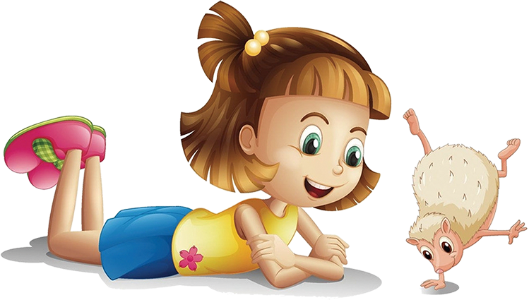
Welcome to
TAN TRU PRIMARY SCHOOL
Grade: 1
Textbook: I-learn smart start 1

Slide 2









Unit 7: Numbers
Lesson 2:
Language:
four, five, six
Structure:
(Vinh)’s six (six)
How old are you?
I’m (six).

Slide 3






0 1
WARM UP

Slide 4
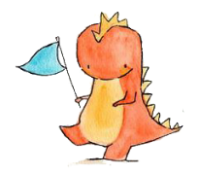


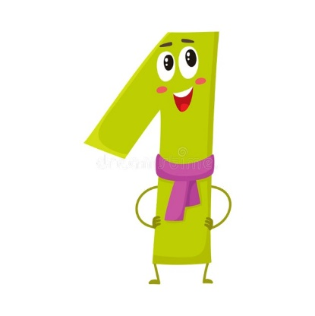
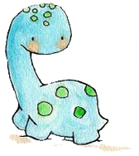

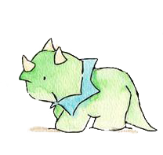
one
two
three

Slide 5




Letter Ii, Jj

Slide 6





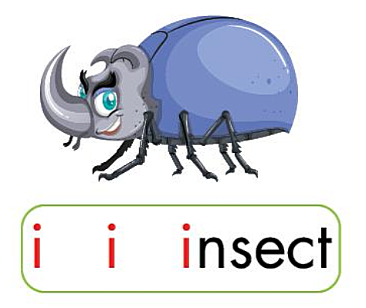






Slide 7







A. Listen and point. Repeat.
(Nghe và chỉ tay. Lặp lại.)

Slide 8



four

Slide 9

five

Slide 10

six

Slide 11



2
3
1
four
five
six

Slide 12
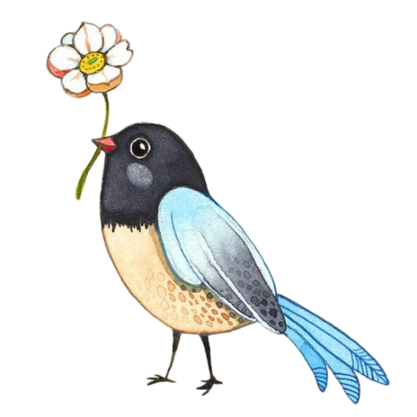




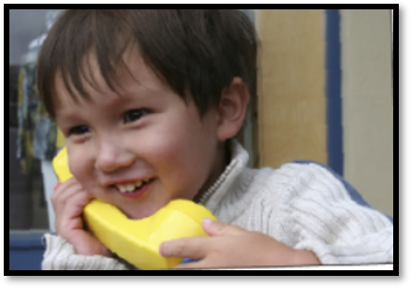



Here are my friends from Vietnam.
单击此处编辑母版标题样式
I’m six.
Phương
Bình
单击此处编辑母版副标题样式
Vinh
Bảo

Slide 13



Bao’s two.
Binh’s four.
Phuong’s five.
单击此处编辑母版标题样式
单击此处编辑母版副标题样式

Slide 14
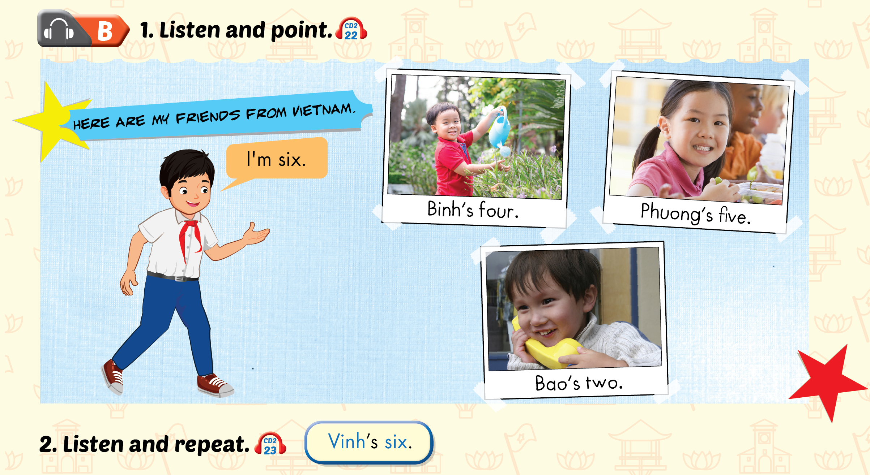

Muốn nói tuổi của người khác, con nói:
Tên’s + tuổi.
Vinh’s six.
Vinh
Binh’s four.
Bình

Slide 15

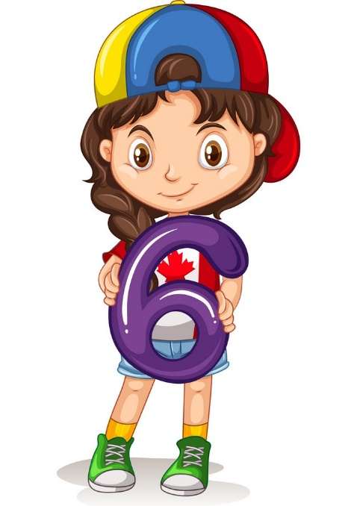
Muốn nói tuổi của người khác, con nói:
Tên’s + tuổi.
=> Vy’s six.
Vy

Slide 16
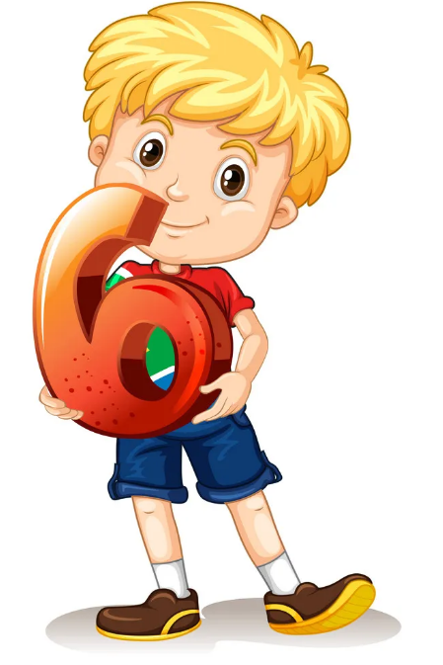
2. Listen and repeat
Vinh’s six.

Slide 17

five
Nam’s ……
Nam

Slide 18
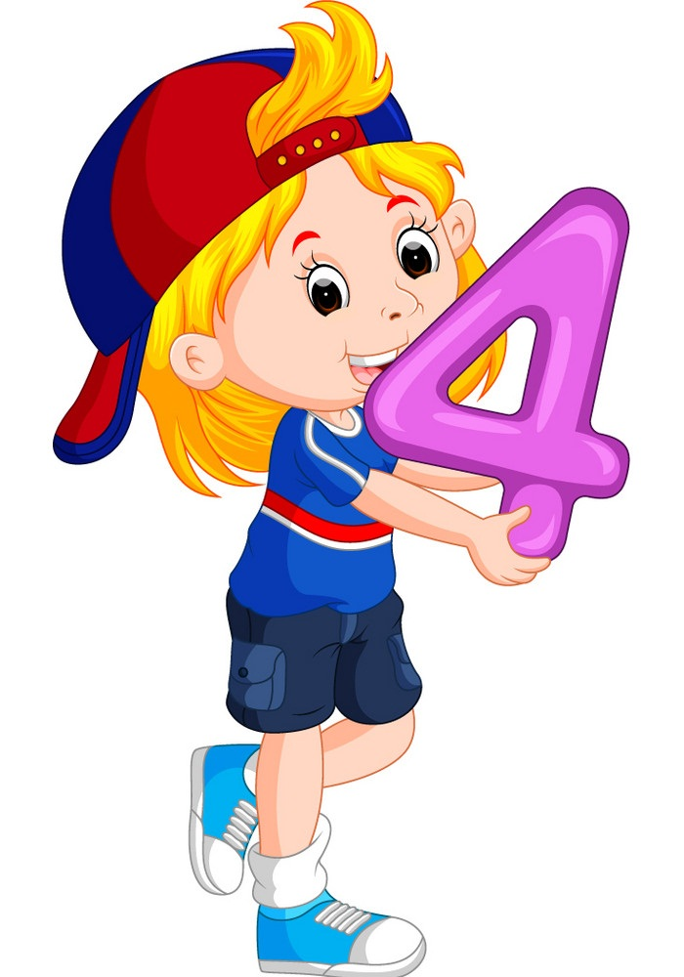
four
Chi’s ……
( Tôi 4 tuổi.)
Chi

Slide 19
Muốn nói tuổi của mình, con nói:
I’m + number.
I’m six.
( Tôi 6 tuổi.)

Slide 20
four
I’m ……
( Tôi 5 tuổi.)

Slide 21
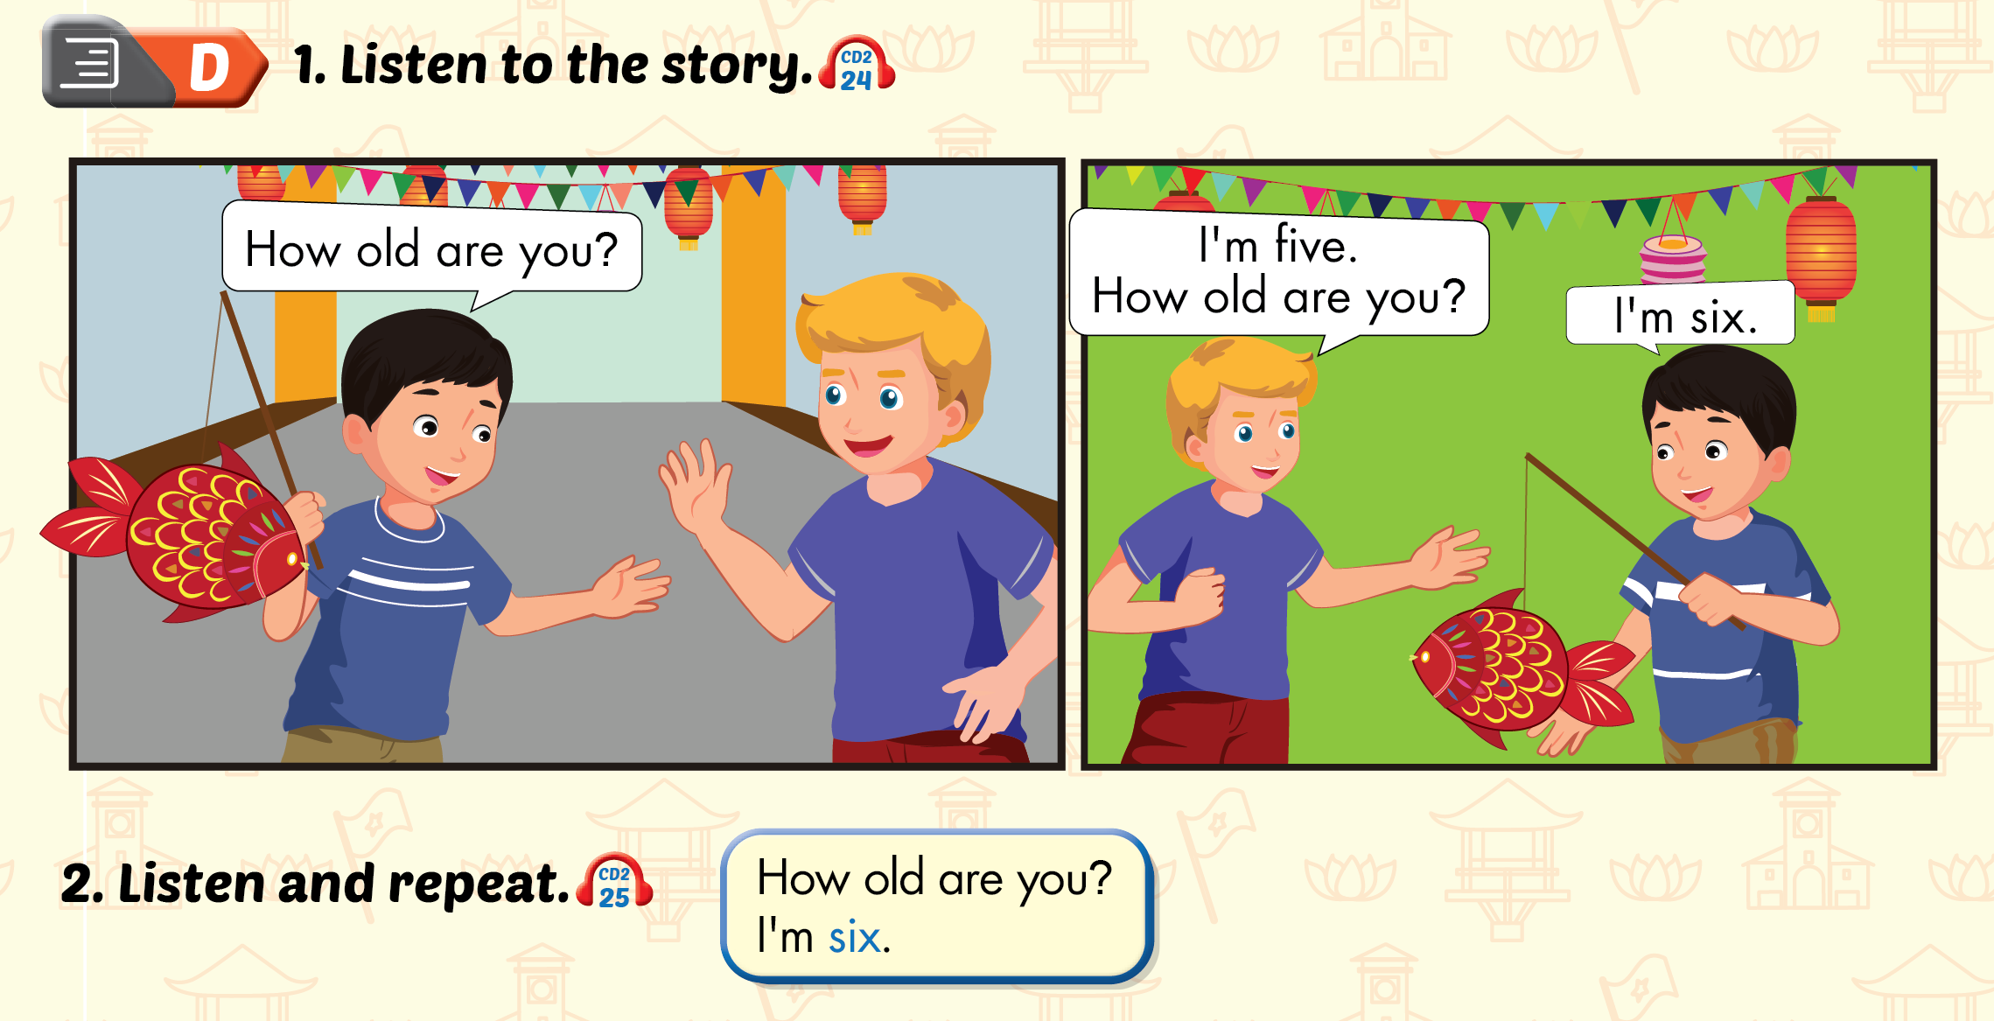
Lesson 3
(Lắng nghe câu chuyện.)
Mình 5 tuổi.
Bạn bao nhiêu tuổi?
Bạn bao nhiêu tuổi?
Mình 6 tuổi.

Slide 22
Lesson 3
Cấu trúc:
Làm quen cách hỏi về tuổi tác và đáp lại câu hỏi về tuổi tác
- Để hỏi tuổi của bạn em, em nói:
How old are you?
Bạn bao nhiêu tuổi?
- Để trả lời câu hỏi ở trên, em nói:
I’m + (số tuổi).
Mình …. tuổi.

Slide 23
Lesson 3
Example: (ví dụ)
How old are you?
I’m five.

Slide 24
Lesson 3
Các con nhớ nhé:
Cách hỏi và đáp lại câu hỏi về tuổi tác:
How old are you?
Bạn bao nhiêu tuổi?
I’m (six).
Mình 6 tuổi.

